Slide 1

“Family”
Индивидуальный проект
Город: Москва
Площадка: РТУ МИРЭА
Студент: Буртаев Олег
Преподаватель: Макаревич А.Д.
Дата: 27.05.2020

Slide 2
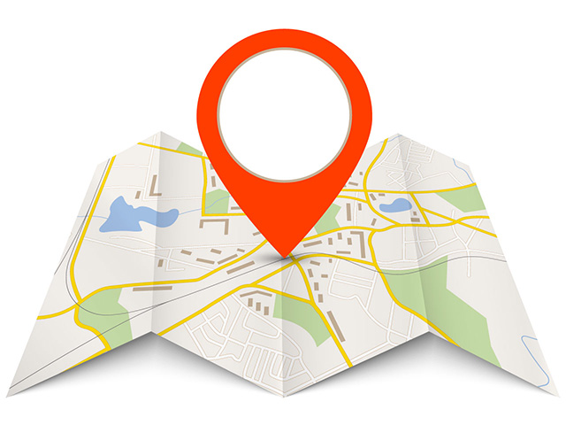
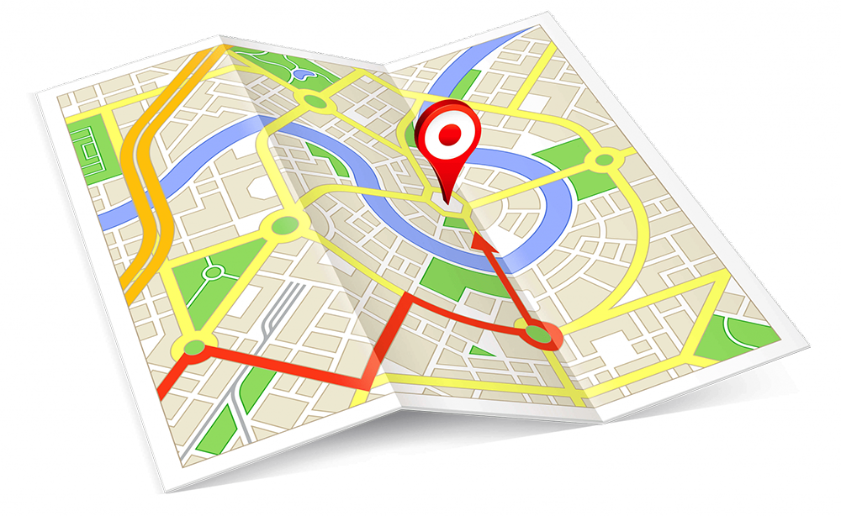
Идея проекта
Я уверен, каждый родитель начинает сильно волноваться за своего ребенка, если его нет рядом и он не отвечает на ваш телефон. Мое приложение отличный выход из этой ситуации.

Slide 3
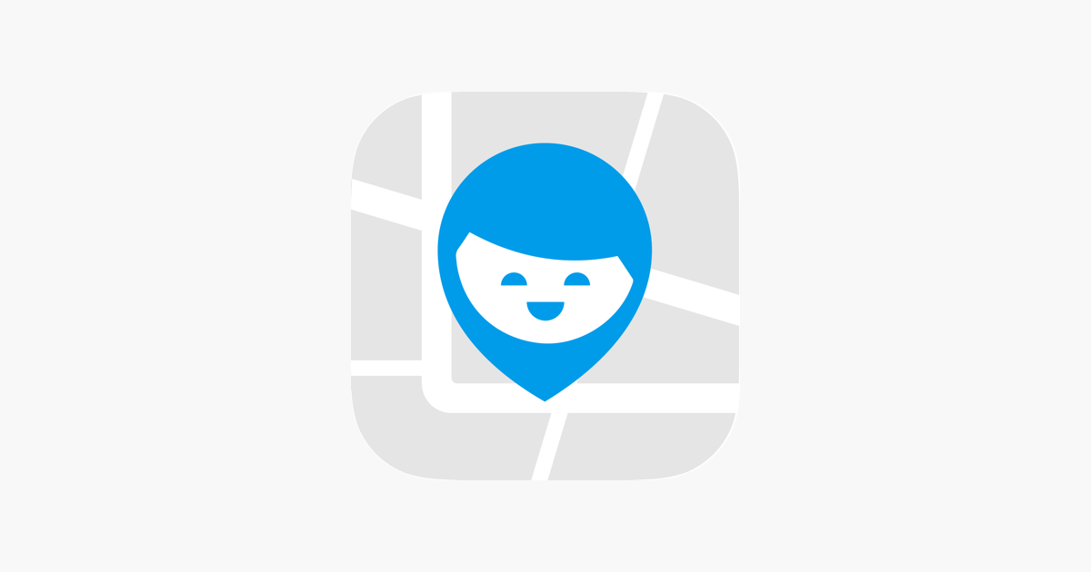
Аналоги
В Play Market на данный момент существует много аналогов, но по-настоящему работоспособное и удобное приложение только одно – “Где мои дети”

Slide 4





Использованный инструменты
GitHub
Android Studio
Spring
Heroku Postgres
pgAdmin

Slide 5
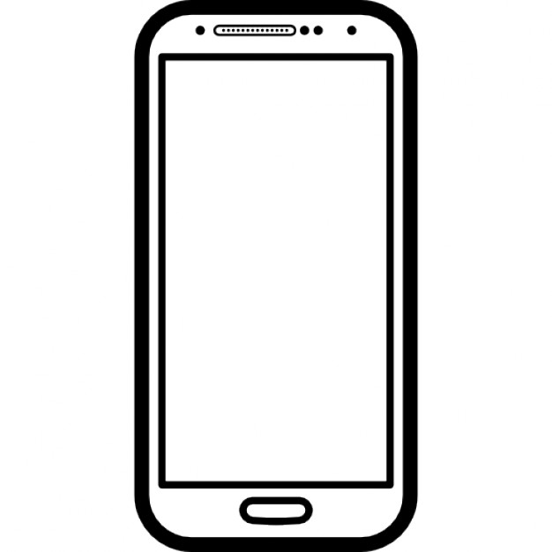


Структура проекта
Проект состоит из двух приложений: ”Parents” и “Child”. Первой приложение должно быть установлено на телефон родителя, второе – на телефон ребенка.

Slide 6
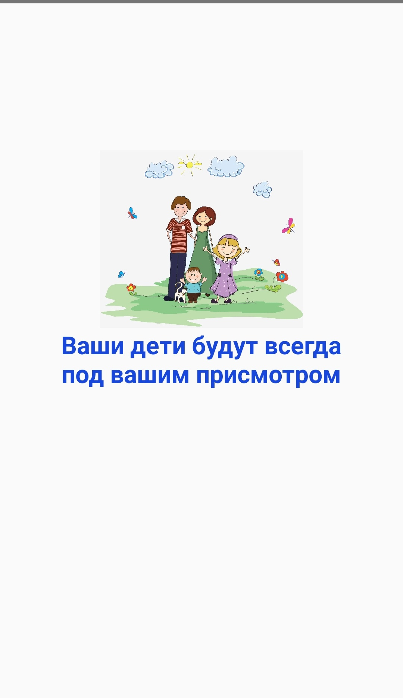
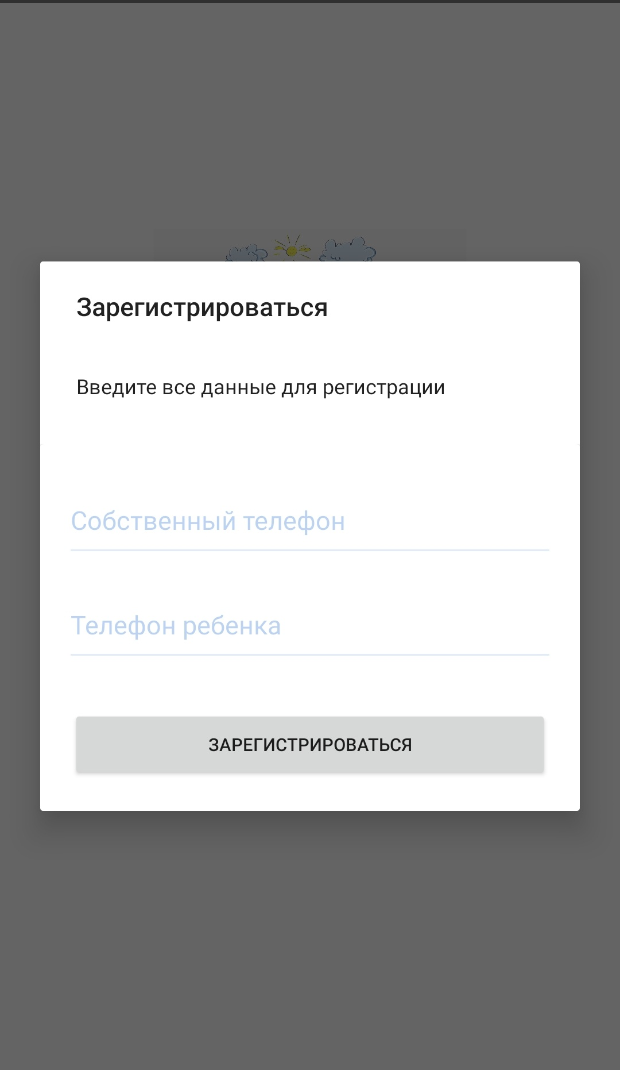
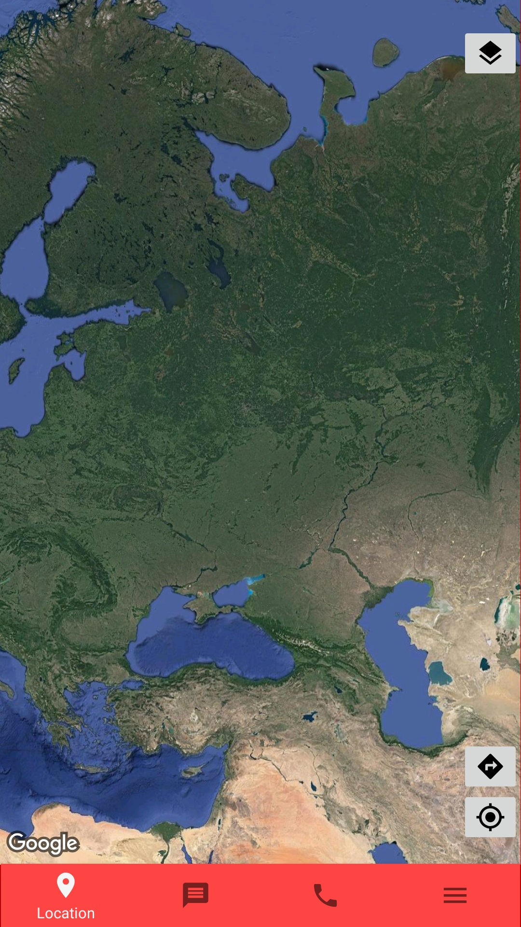
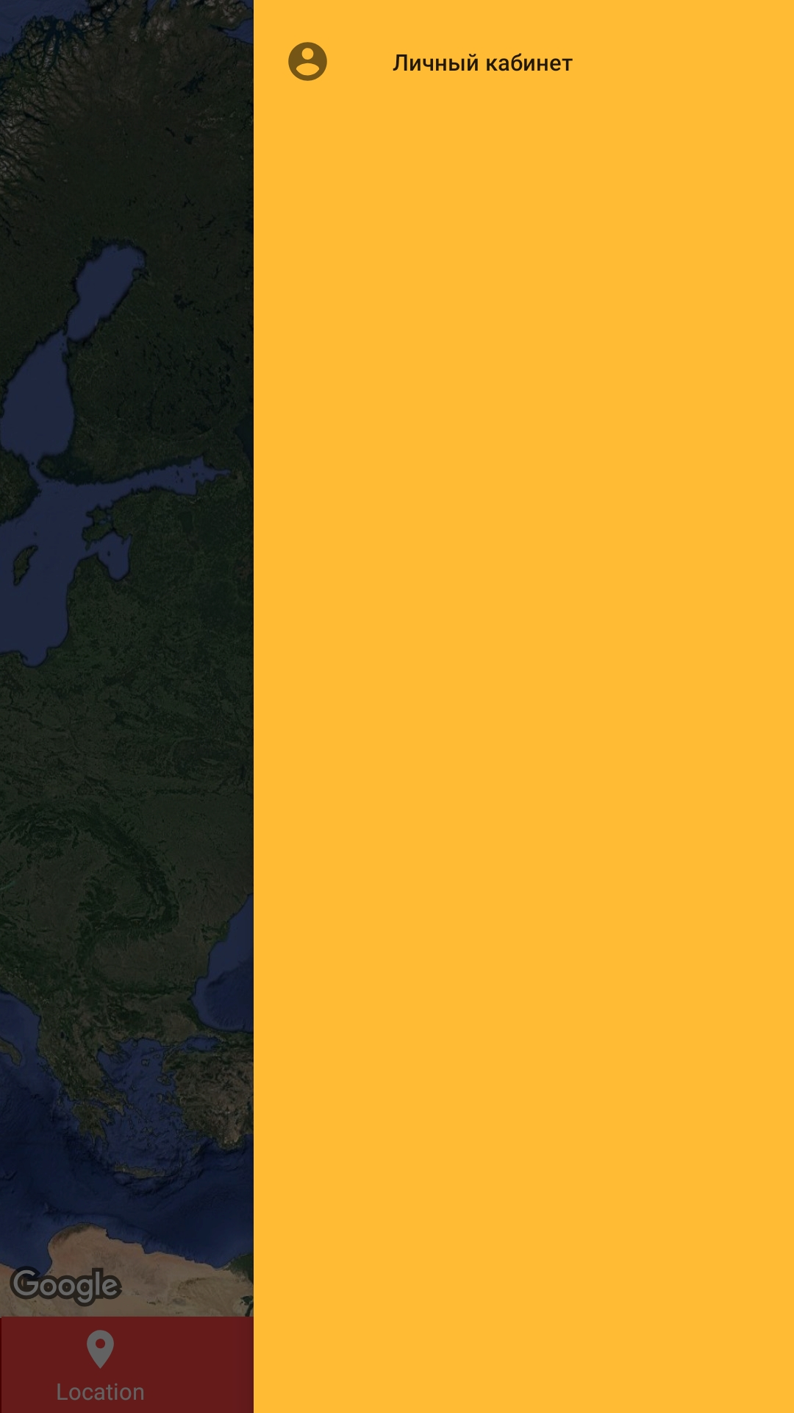
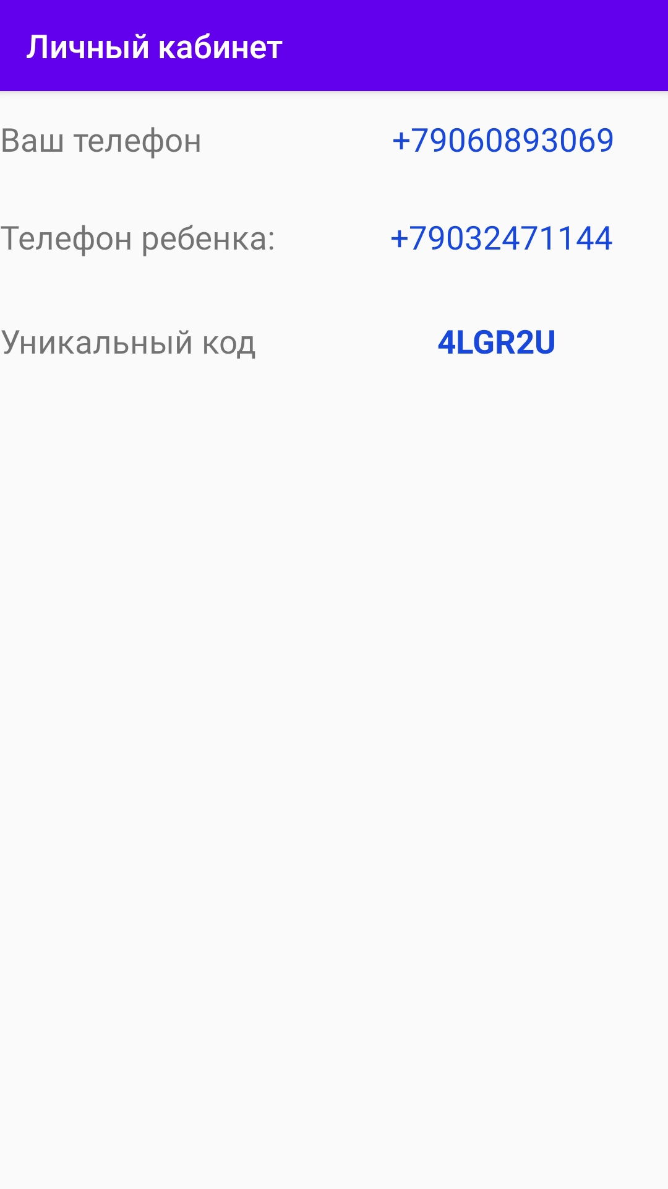
Структура приложения “parents”

Slide 7
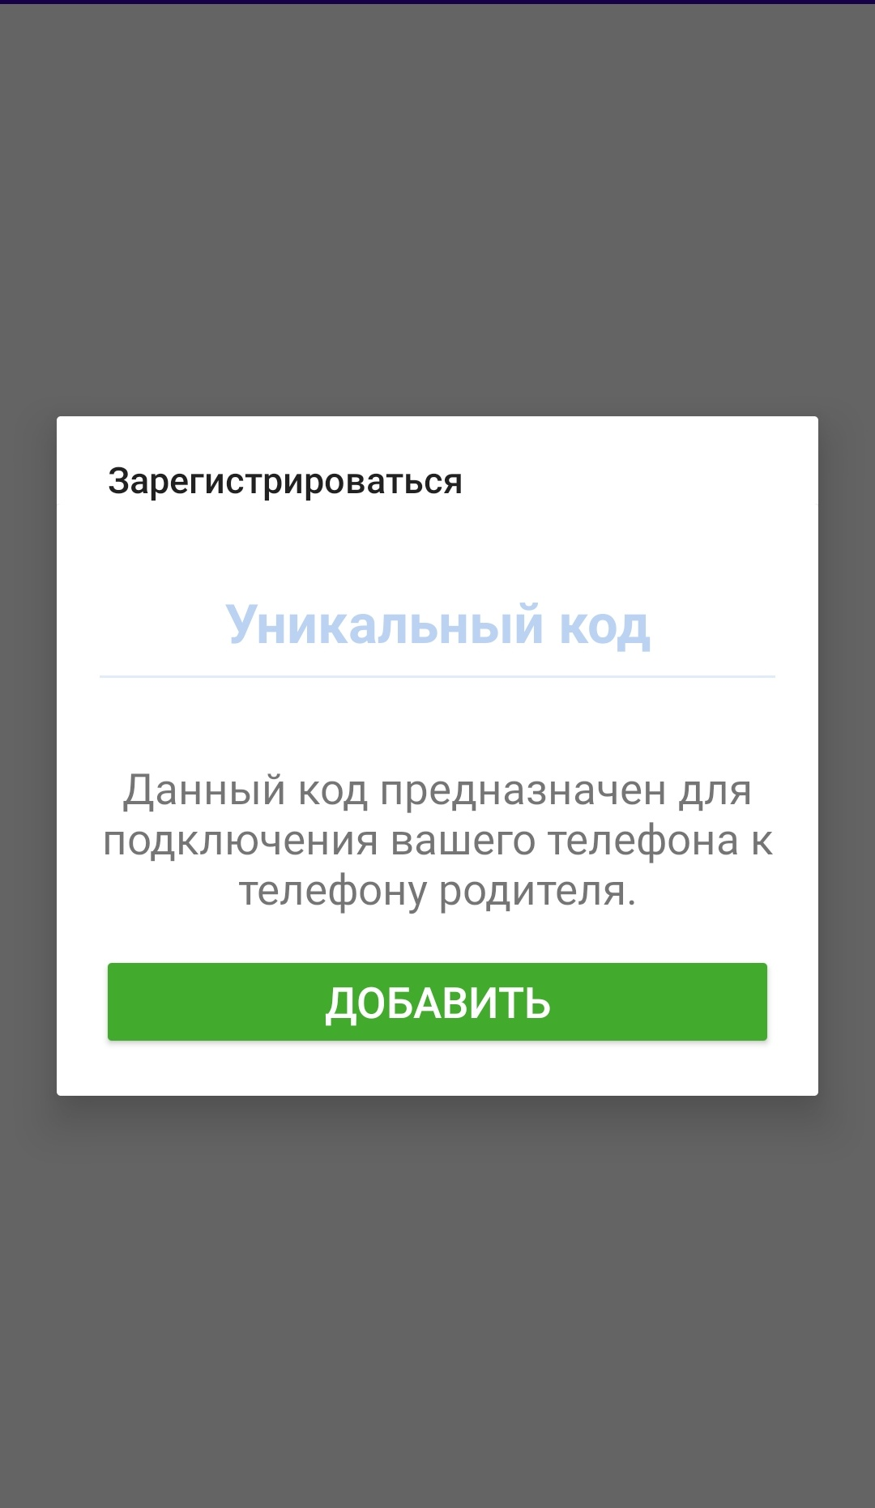
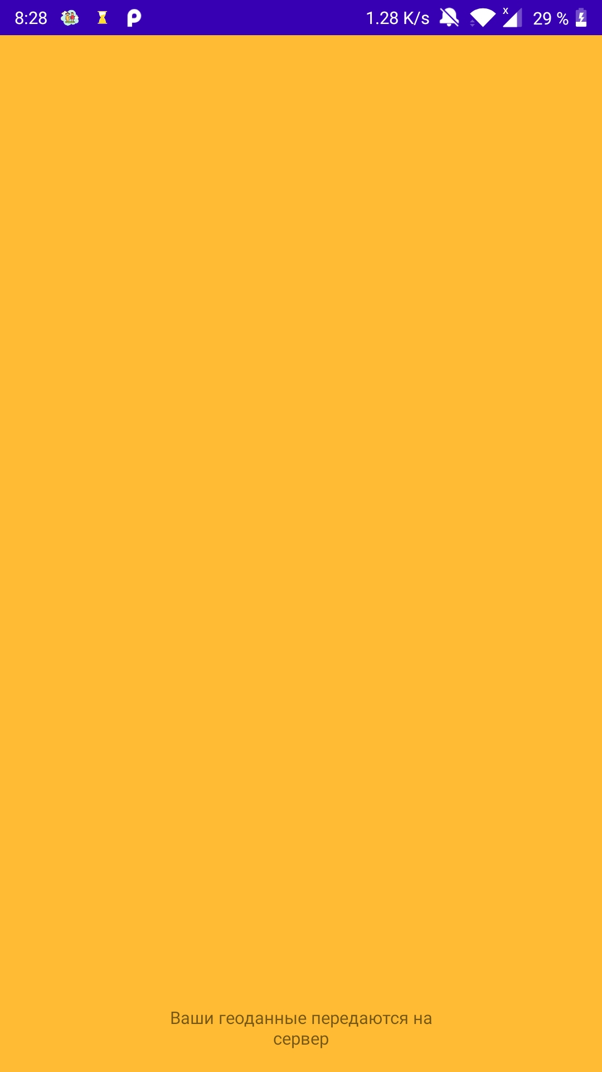
Структура приложения “Child”

Slide 8

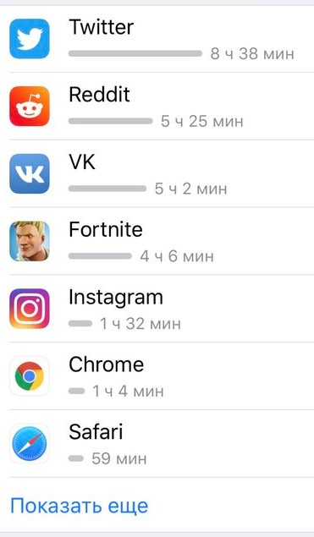

Планы на будущее

Slide 9
Спасибо за внимание

